Slide 1
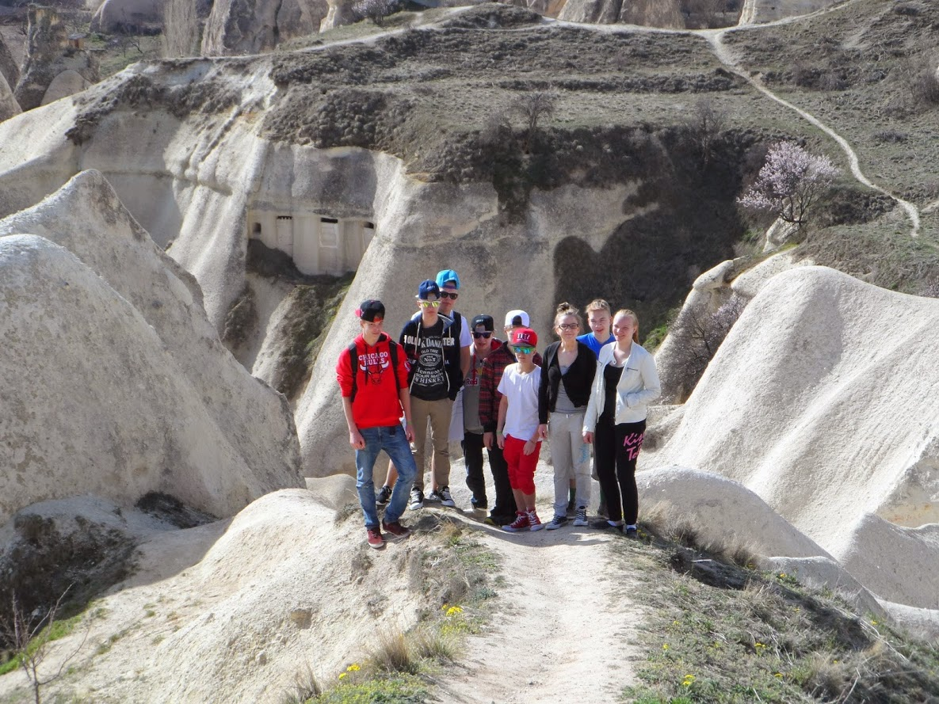
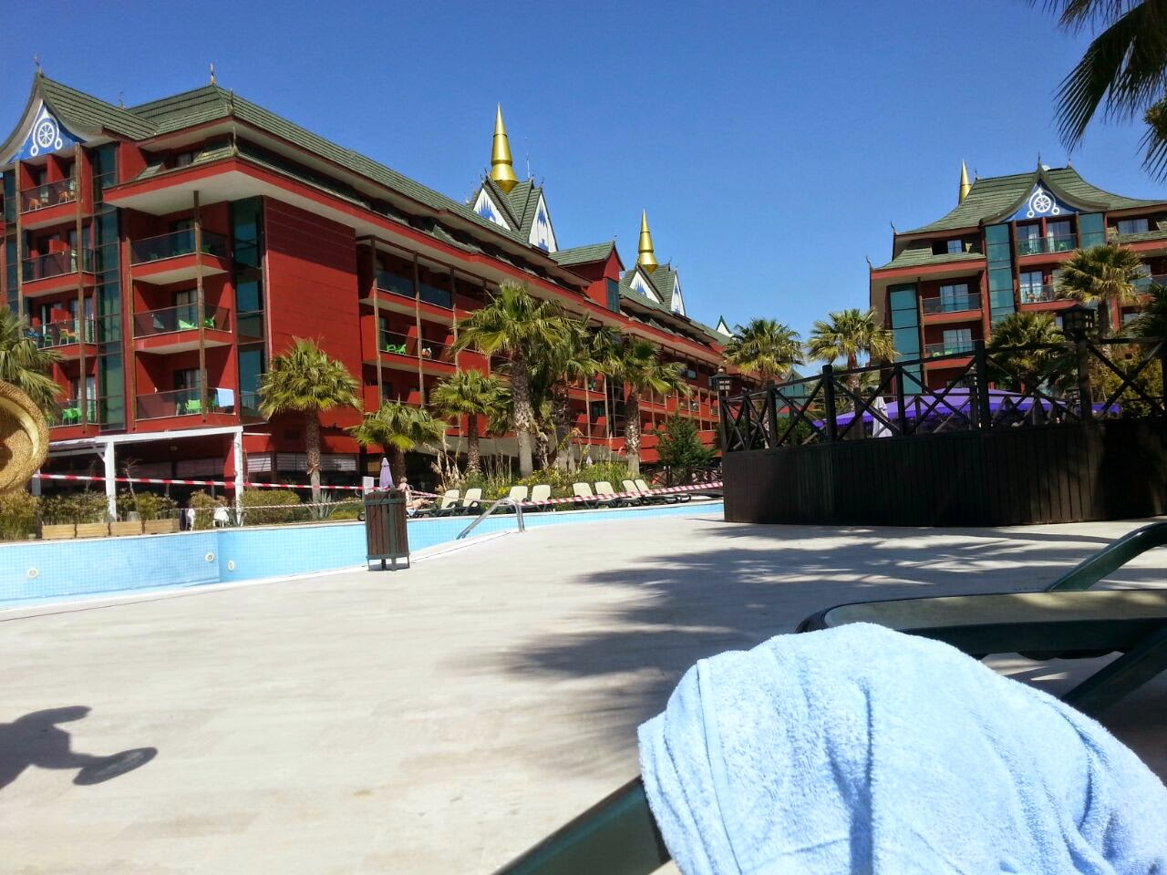
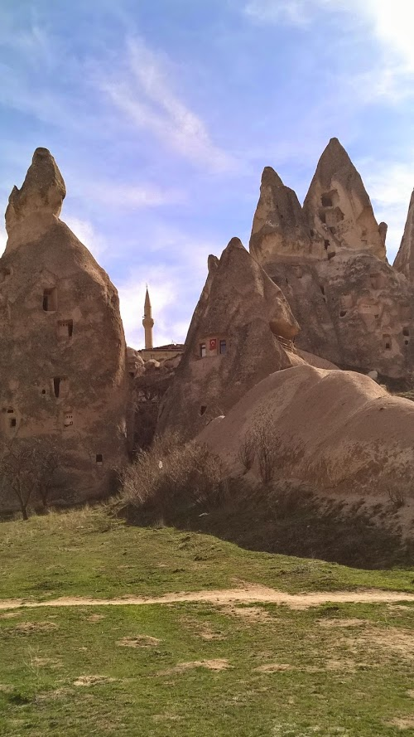
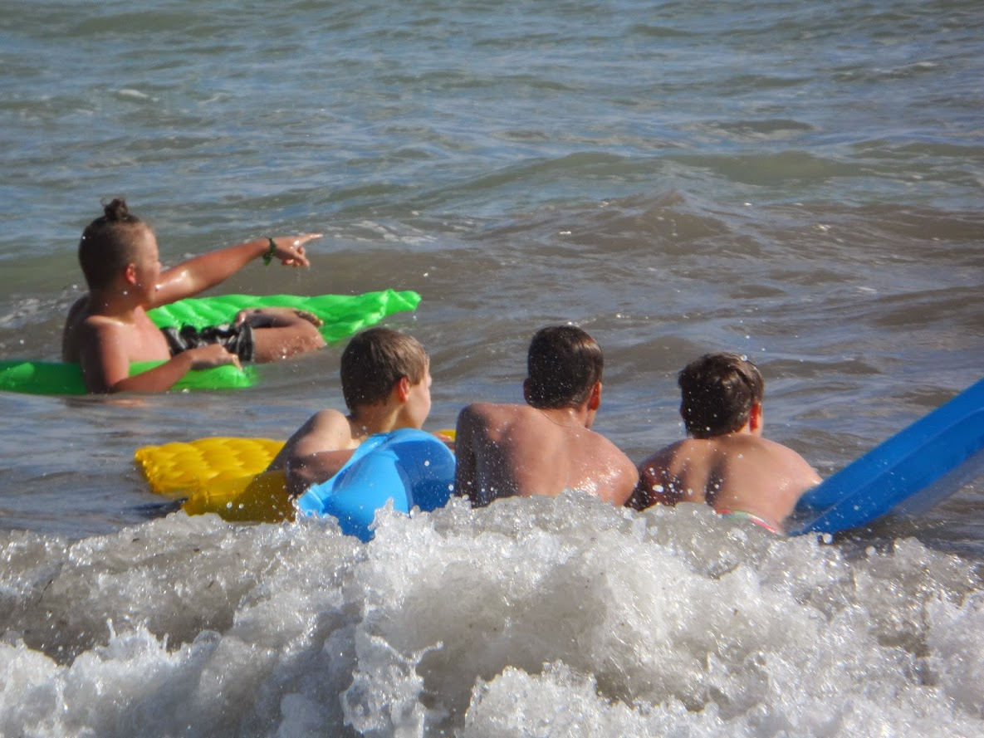
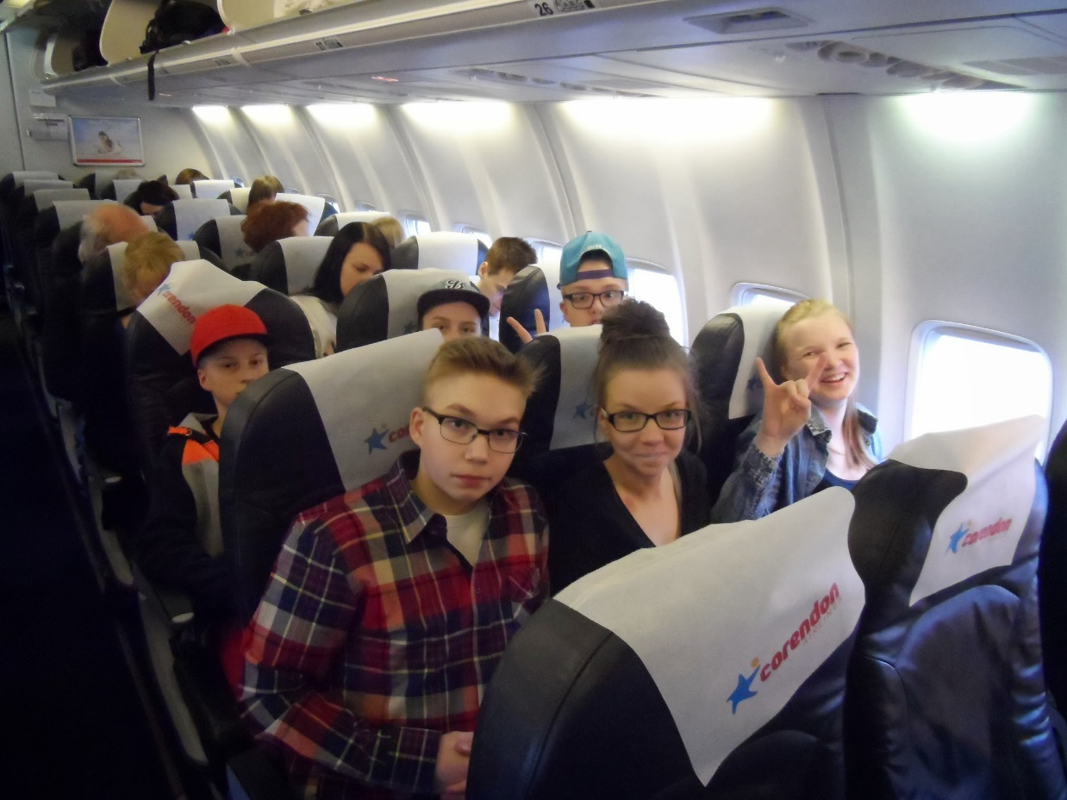
JOPOn matrikkeli Turkin matkasta
7.-14.3.2015

Slide 2

Turkki
Miika Salminen
Turkki on noin kahden Suomen kokoinen valtio. Asukkaita siellä on 81 miljoonaa. Se kuuluu euraasian valtioihin ja se on tasavalta. Presidenttinä toimii Recep. Valuuttana on liira ja kielenä on turkki. Itsenäisyyden se on saanut v. 1923. Silloin ensimmäinen presidentti oli Mustafa Kemal Ataturk. Anatolian niemimaa on yksi maailman vanhimmista jatkuvasti asutetuista alueista. Ilmasto on tyypillinen Välimeren ilmasto. Pääkaupunki on Ankara, mutta suurin kaupunki on Istanbul. Turkissa on kaikkiaan 98 lentokenttää. Valta uskonto on Islam. Turkki on jaettu 81 maakuntaan. Pääelinkeinona on palvelut sen lisäksi on teollisuutta ja maataloutta. Siellä on paljon kodittomia eläimiä kuten kissoja ja koiria. Turkki on yrittänyt päästä Euroopan unioniin, mutta kaikki kriteerit eivät ole täyttyneet esim. ihmisoikeustilanne. Turkki on hyvä huippu-urheilussa mm. jalkapallossa, lentopallossa ja koripallossa.

Slide 3
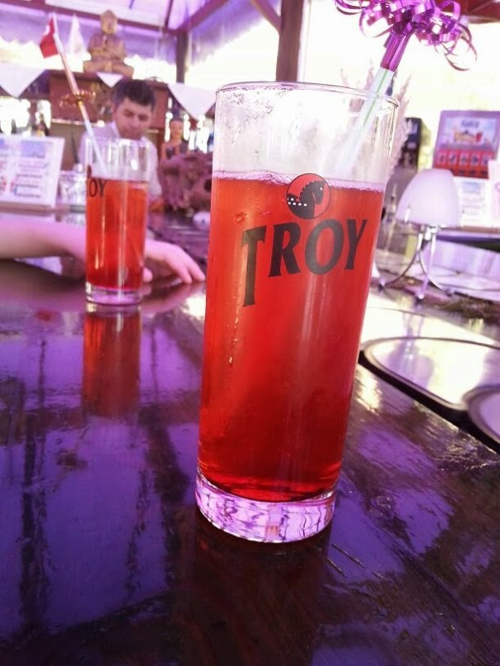
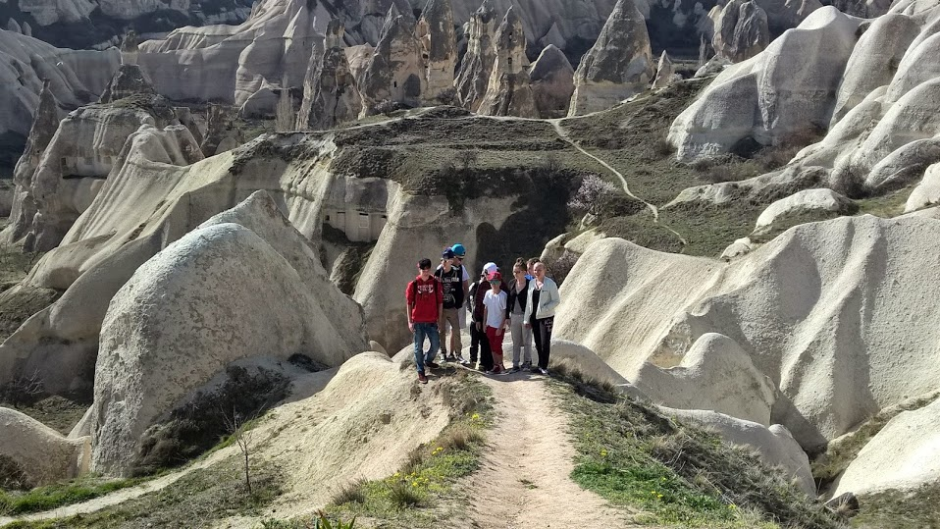
Matkantekeminen
Matka alkoi siitä, kun lähdettiin Nuopparin pihasta klo 4.30 taksilla kohti Helsinki-Vantaan lentokenttää. Meidän lentomme lähti klo 9.30 kohti Turkin Antalyaa. Saavuttiin Turkkiin klo 14.00 ja lentokentältä lähdettiin linja-autolla 5:n tähden Siam Elegance -hotelliin. Siellä hotellissa olimme 2 päivää. Sen jälkeen lähdimme bussilla pitkälle reissulle suuntana Kappadokia. 12 tunnin ajomatkalla pysähdyimme katsomaan Toroksen hienoja vuoristoja. Kävimme myös Mevlanan kaupungissa, jossa tutustuimme museoon, paikan nähtävyyksiin ja söimme siellä lounaan. Sen jälkeen jatkettiin matkaa Kappadokiaan. Kun päästiin Kappadokiaan, olimme siellä yhden yön.
Aamiaisen jälkeen lähdimme Göremen kansallispuistoon. Se toimii Unescon mailmanperintö kohteena. Siellä kävimme ulkoilmamuseossa ja muinaisissa kirkoissa. Pysähdyimme matkan aikana katsomaan upeita maisemia. Ennen hotelliin menoa kävimme mattotehtaassa ja söimme hyvät jäätelöt pysäkin aikana. Illalla palasimme hotellille ja kävimme minimarketissa Katrin kanssa. Seuraavana päivänä lähdimme kohti Antalyaa. Matkan aikana pysähdyimme Caravan-Serailiin, joka oli silkkitien varrella. Silkkitietä kuljettiin Kiinasta Eurooppaan ajanlaskun alkuaikoina. Tie sai nimensä siitä, että yksi Kiinan tärkeimmistä vientitavarasta oli silkki. Caravan-Serailissa pysähtyi n. 3 päiväksi kauppiaita, jotka lepäsivät majoituspaikassa ja heidän eläimensä saivat ruokaa ja vettä. Torstaina menimme nahka- ja mattotehtaaseen ja kävimme kalaravintolassa sekä basaari alueella. Seuraavana päivänä oli vapaa-aikaa. Me joimme koko ajan cokista, koska meillä oli all-inclusive. La-aamuna lentomme lähti klo 4.30 kotisuomeen.
Kimmo Mäkinen

Slide 4
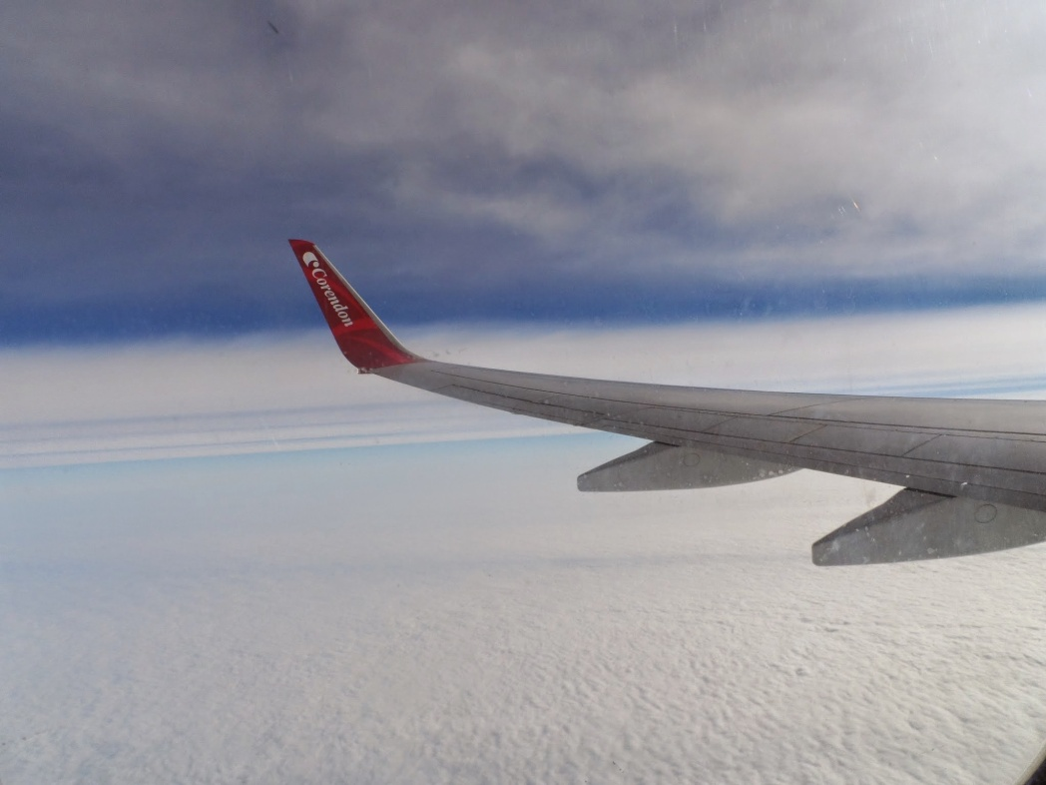
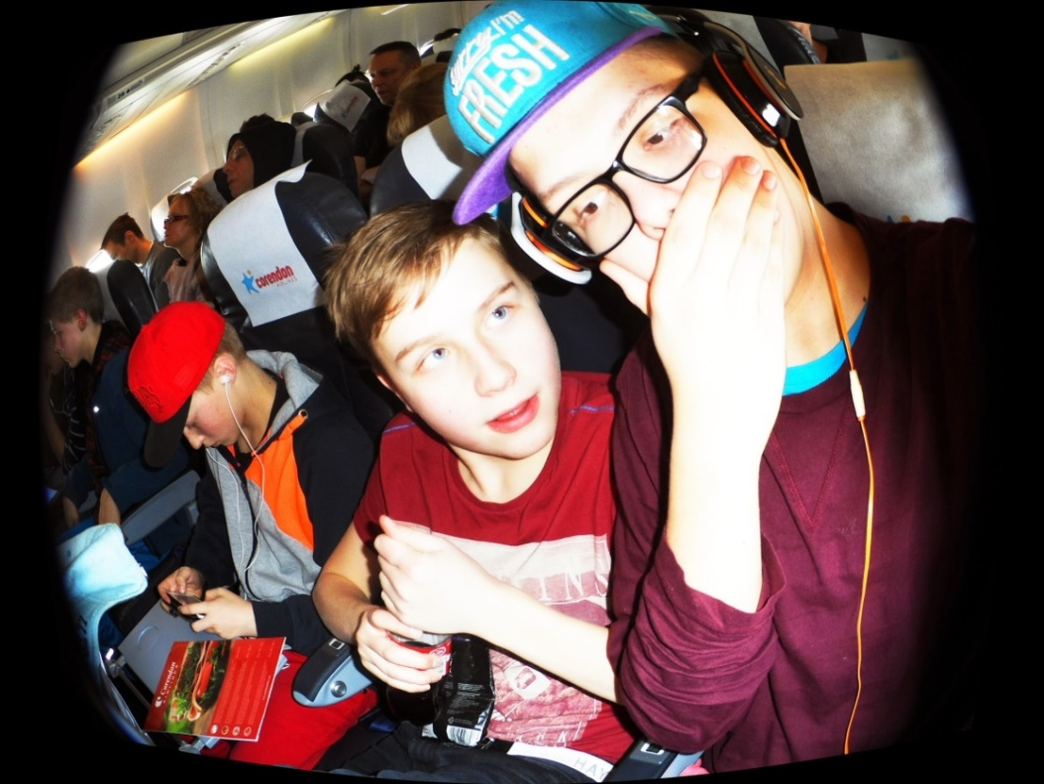
Lento
Oksettaako sua? :D
Lähdettiin Helsinki-Vantaan lentokentältä puoli kymmenen aikaan aamulla kohti Turkkia. Turkissa oltiin noin kello 13.00. Lento Suomesta Turkkiin meni hyvin. Lennolta sai ostaa virvokkeita ja pientä suolapalaa. Koti Suomeen palasimme 14.3. lauantaina.
Niko ja Saku

Slide 5
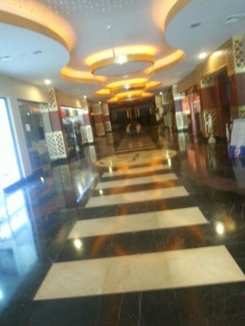
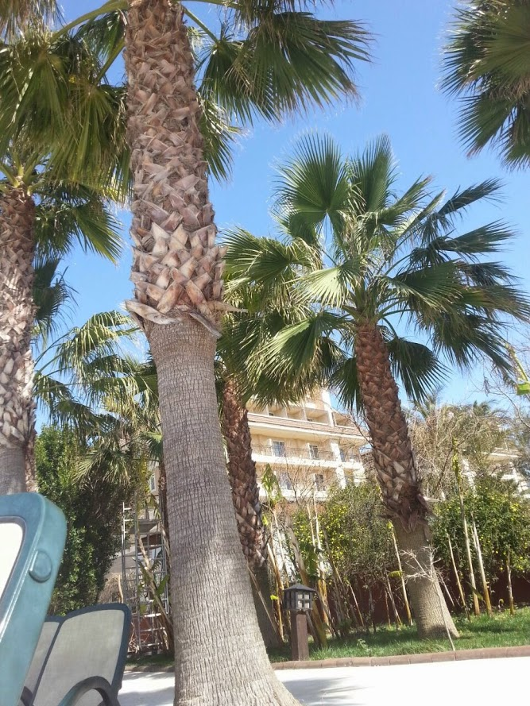
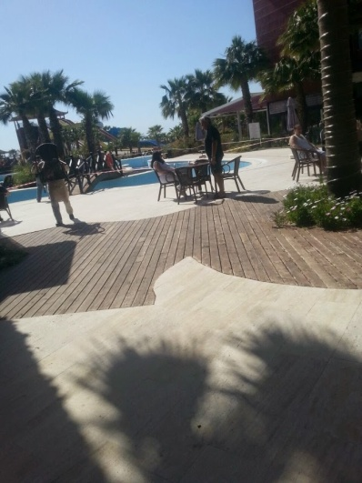

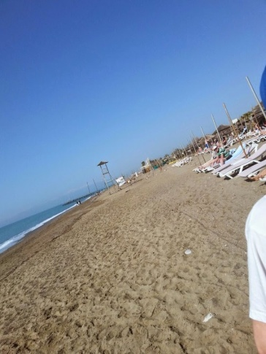
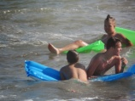
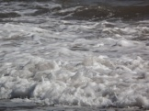
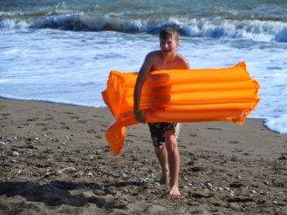
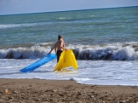
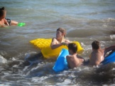

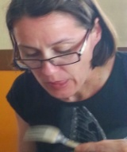
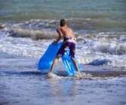

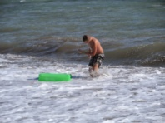
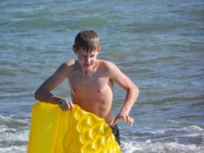
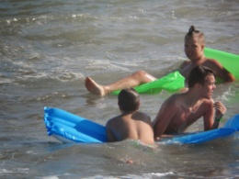
Hotelli
Siam Elegance Hotel&spa
Siam Elegance oli todella viihtyisä viiden tähden hotelli. Paikat olivat siistit ja siellä oli paljon tekemistä ja hyvät palvelut. Hotellin palveluja olivat parturi, kylpylä, baarit, ravintolat ja pelihuone. Hotellin ravintola oli suuri ja siellä oli todella paljon eri ruokalajeja eli valinnanvaraa löytyi. Huoneet olivat siistit ja ne siivottiin päivittäin. Henkilökunta oli todella ystävällistä ja mukavaa. Hotelli järjesti joka ilta tanssiaisia, komediaa ja muuta kivaa.
- Samu

Slide 6
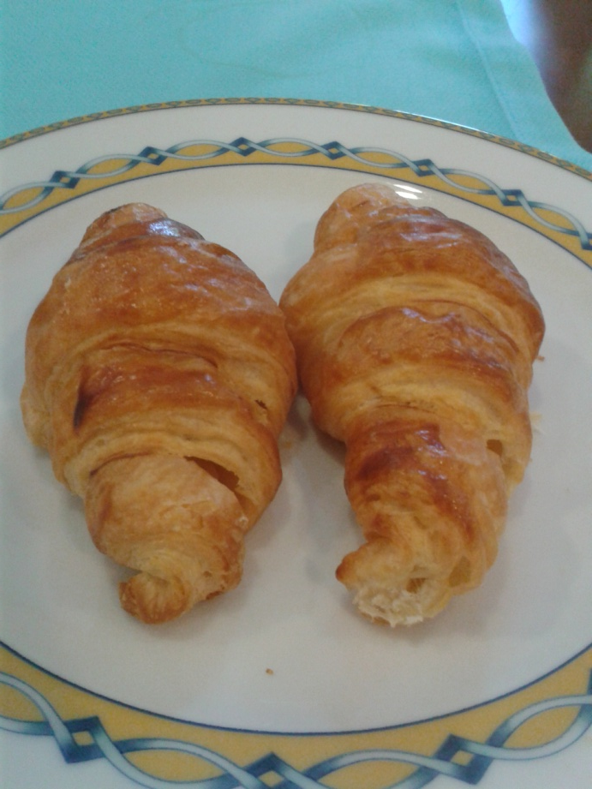
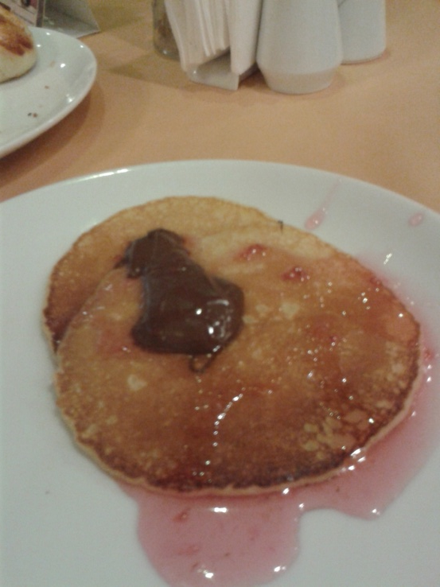
Aamupala
Turkin aamupala oli hieman erilainen kuin Suomessa. Se oli todella runsas ja monipuolinen. Aamupalalla oli tuoreita vihanneksia ja hedelmiä, paljon erilaisia juustoja sekä jälkiruuaksi herkullisia makeita leivonnaisia. Suomessa on yleensä vain leipää ja puuroa. Aamupaloilla me söimme muroja, croisantteja ja erilaisia leivonnaisia.
Niko ja Saku

Slide 7
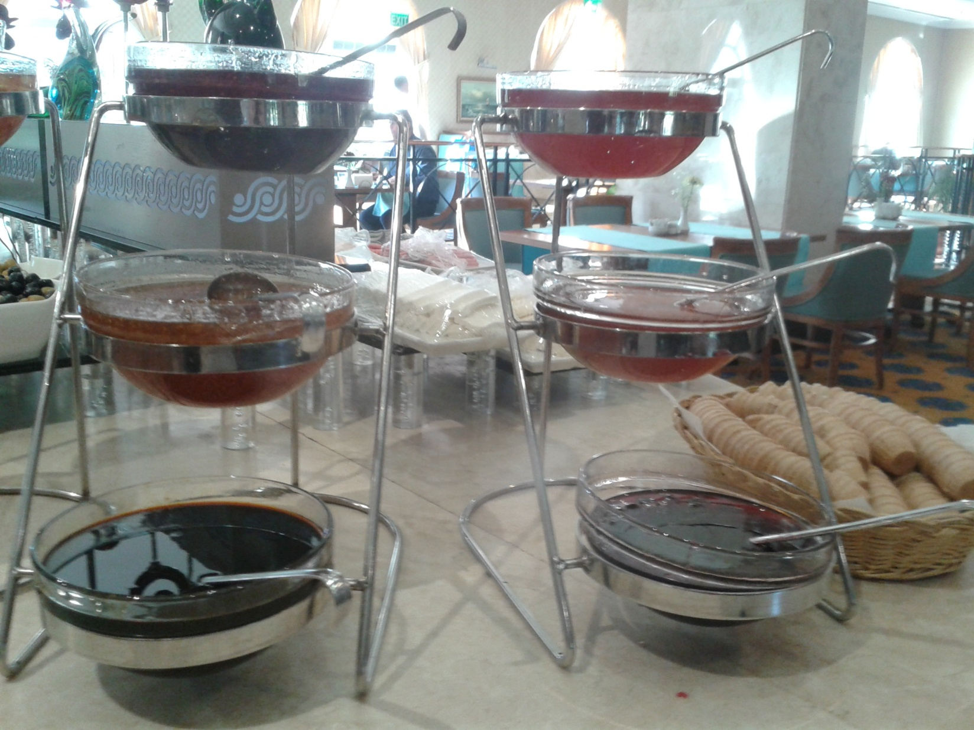
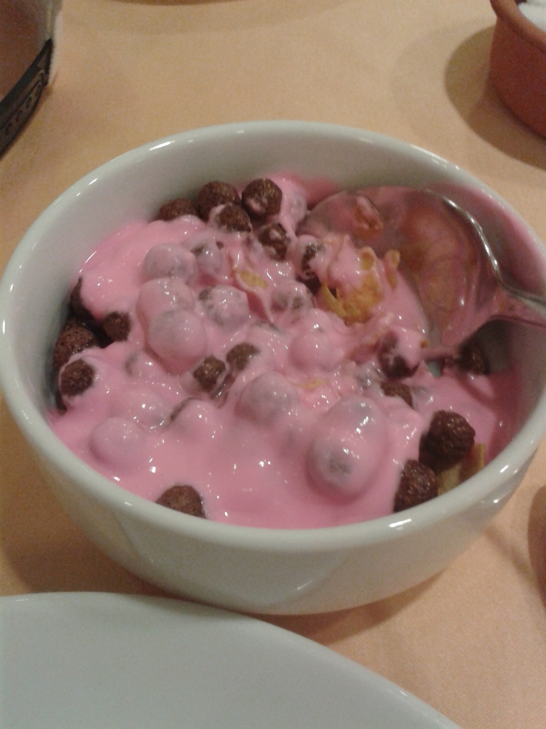
Täsä muroja ja jukurttii
Tässä erilaisia dippejä.

Slide 8
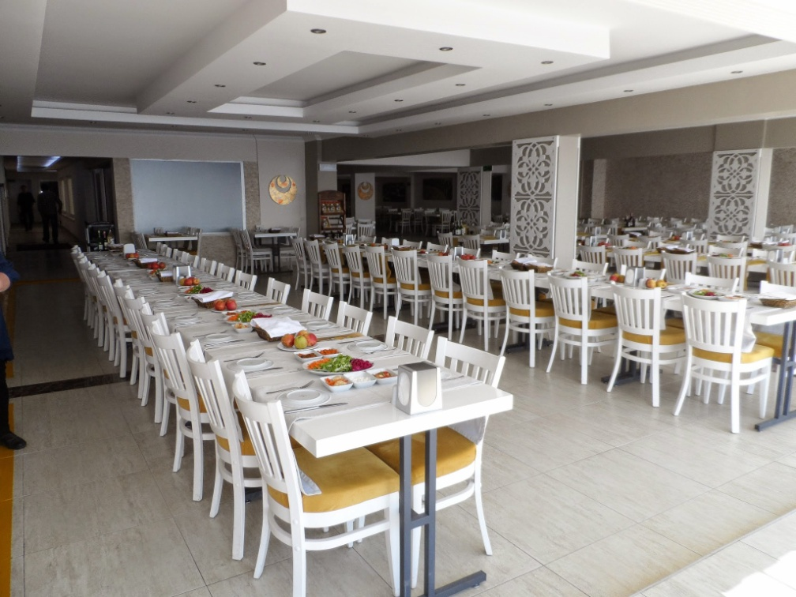
Lounas, päivällinen ja illallinen
Lounas, päivällinen ja illallinen oli Turkissa hyvin samanlaisia kuin Suomessa. Söimme yleensä ranskalaisia ja pitsaa. Hotelli Siam Elegancessa oli tarjolla paljon paikallista kanaa, kalaa ja muita lihoja kuten lammasta. Siellä oli myös runsas salaattipöytä, jossa oli paljon tuoreita kasviksia ja vihanneksia. Jälkiruokana oli paljon makeita leivonnaisia. Saku ja Niko kävi syömässä viimeisenä päivänä grillillä hampurilaiset. Nikolla meni maha sekaisin siitä.
Niko ja Saku

Slide 9
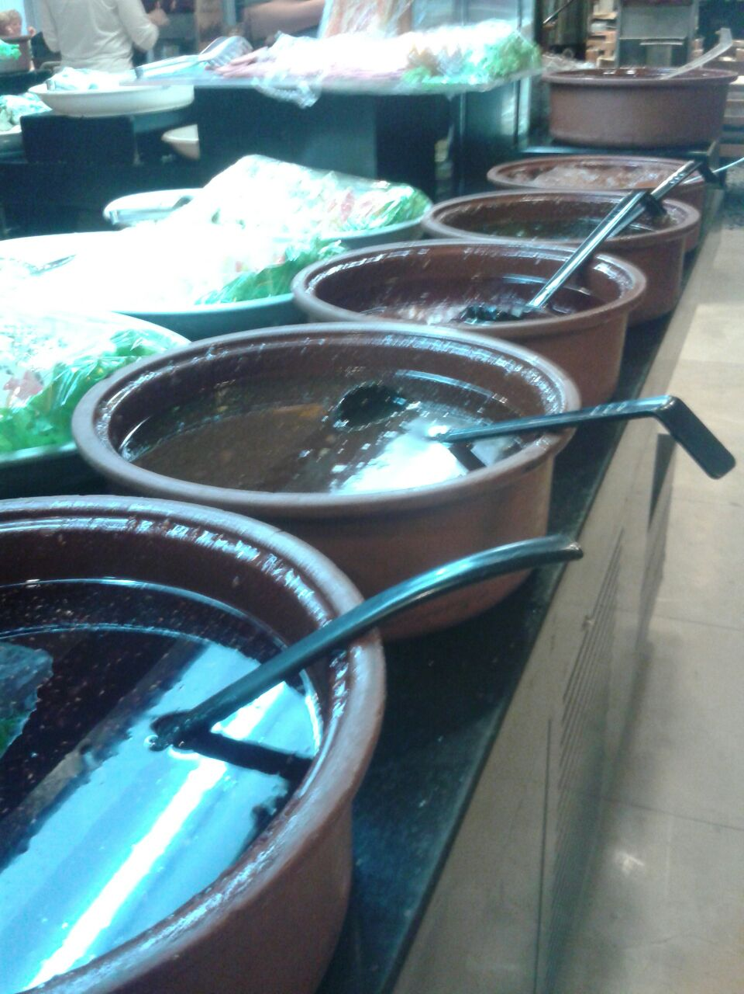
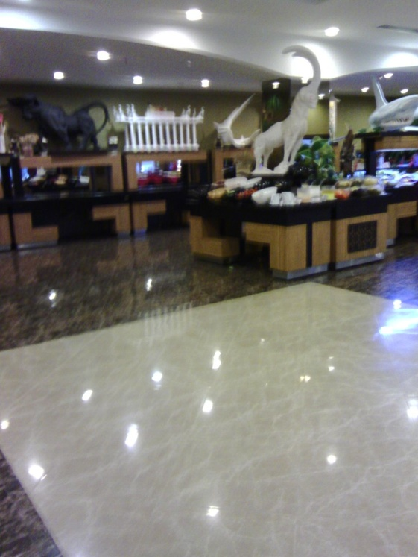
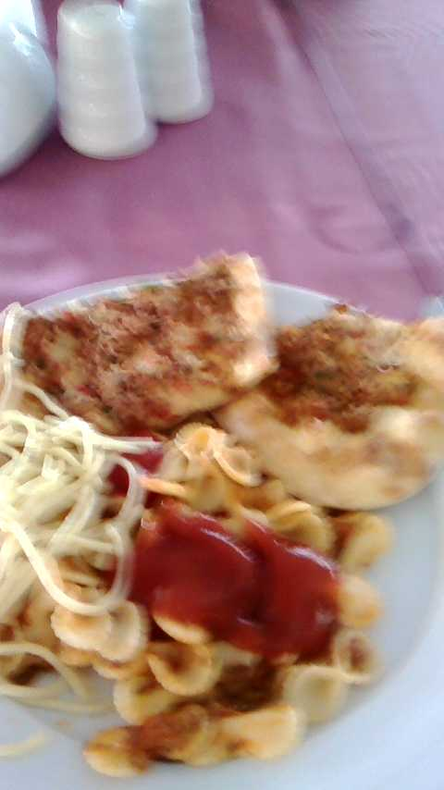
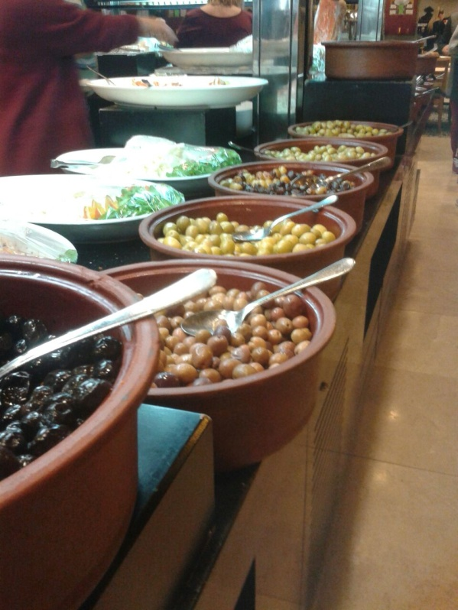
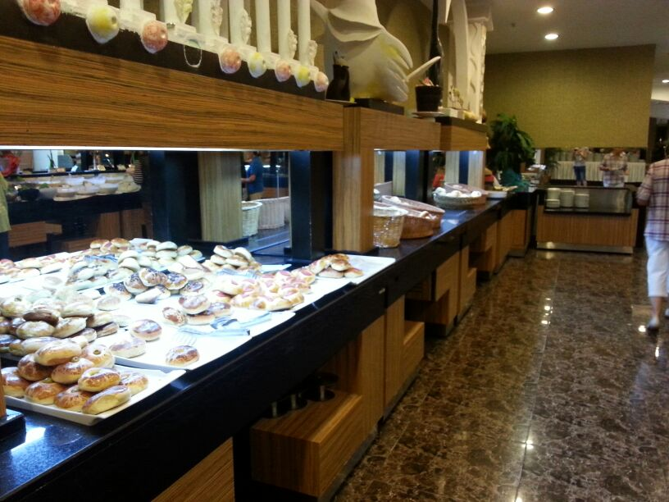
Ruokaa…

Slide 10
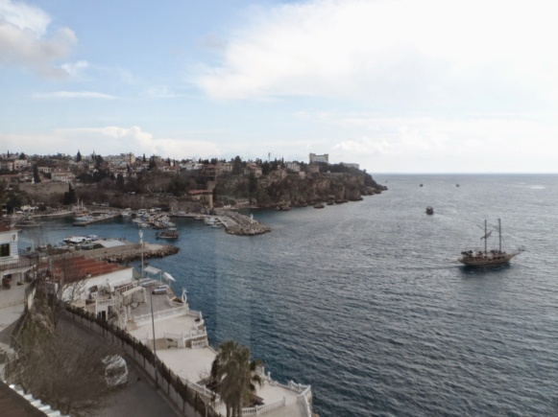
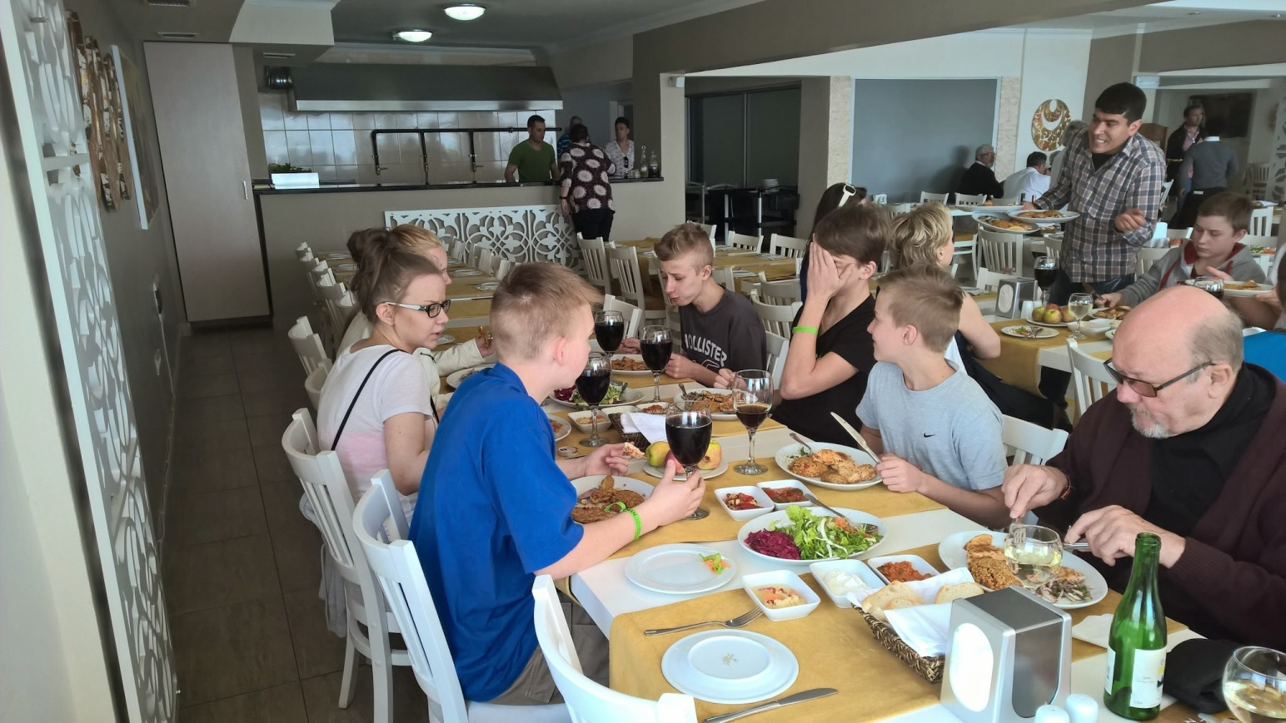
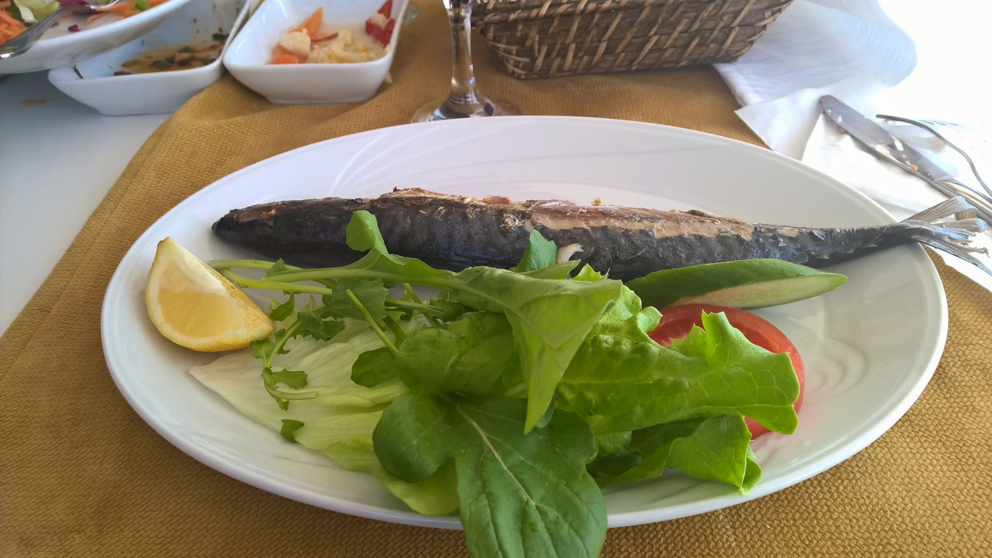
Voi ei noiden kasien juttuja……
Makrilli kala-annos oli aika kevyt.
Tässä olemme kala- ja kanaravintolassa.

Slide 11
Muut ruoka-asiat
Hotelli Siam Elegancessa oli myös kahvila, joka oli auki melkein koko ajan. Sieltä sai kahvia ja paljon herkullisia leivonnaisia, jotka oli muuten todella hyviä. Meillä oli ”all inclusive” hotelli Siam Elegancessa, jolloin saimme syödä ja juoda niin paljon kuin halusimme. Joimme alkoholittomia drinkkejä ja pepsiä ihan törkeesti (ihan varmasti yli 200 euron edestä.)
Niko ja Saku

Slide 12
KAPPADOKIA
Keski-Anatolian ylängöllä sijaitsee hämmästyttävä Kappadokia, joka on yksi Unescon maailmanperintökohteista, jonka muodosti aikoinaan valtavat tulivuorenpurkaukset ja rajut luonnonvoimat, jotka peittivät Kappadokian laavan ja tuhkan alle. Ajan myötä eroosio muodosti Kappadokian satumaiset maisemat.
Valkoiset laaksot ja pehmeä tulivuoren tuhkasta syntynyt kiviaines houkuttelivat aikoinaan Kappadokiaan paljon väkeä, jotka rakensivat itselleen lukemattomia määriä suojaisia asumuksia ja muita tiloja.
Kappadokian alueella on kymmeniä maanalaisia kaupunkeja. Suurimmissa maanalaisissa kaupungeissa on kaikki elämiseen tarvittavat tilat, kuten kaivot, varastot, kirkot, keittiöt, verstaat, eläinsuojat, viinikellarit ja jopa ilmastointikanavat. Näihin maanalaisiin kaupunkeihin kristityt pakenivat vainoajiaan 600-luvulla.
Göremen ulkoilmamuseossa voi tutustua tuhannen vuoden takaisiin, kiveenlouhittuihin kirkkoihin.
Rauli Korpijärvi

Slide 13
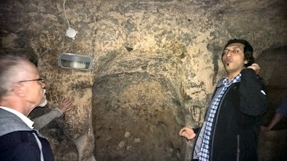
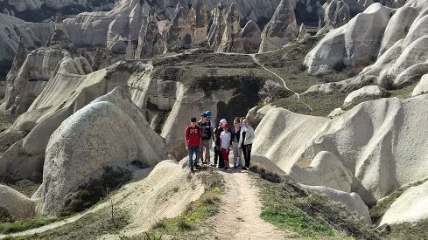
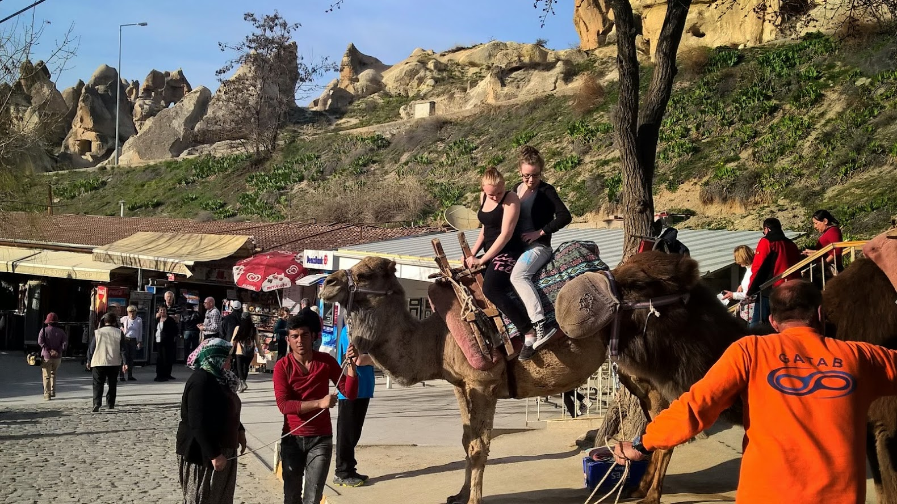
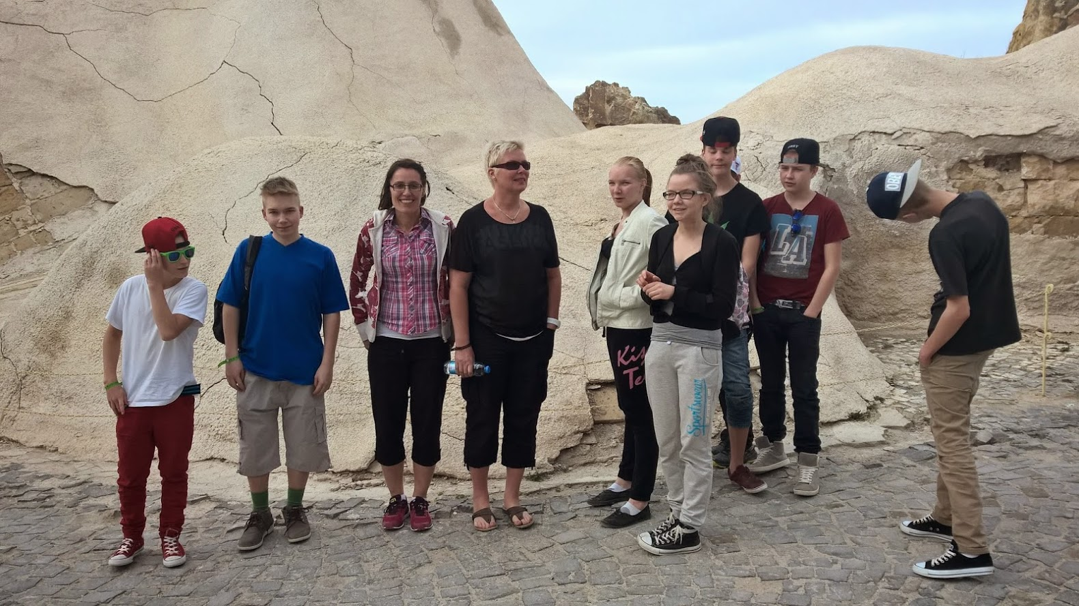
Tässä ollaan maan-alaisessa rakennuksessa. Oikealla on ryhmänohjaajamme Utku.
Oppilaat seisoo vuoren kielekkeellä.
Tytöt kamelin selässä.
Rauli Korpijärvi

Slide 14
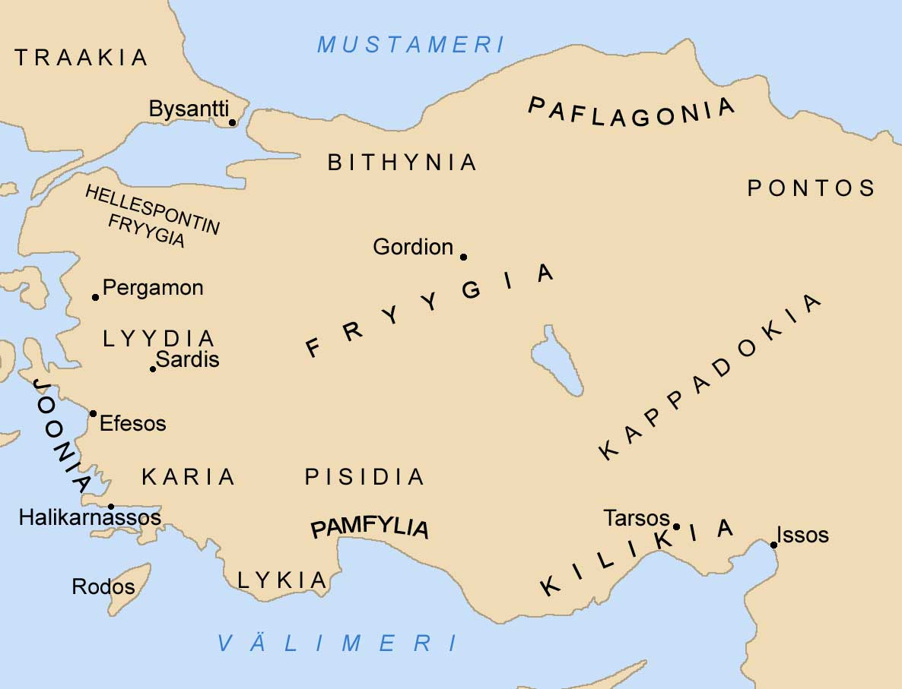
Kartta Turkista.
Rauli Korpijärvi

Slide 15
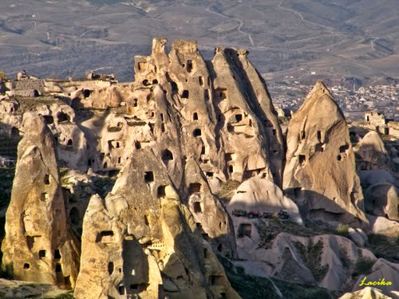
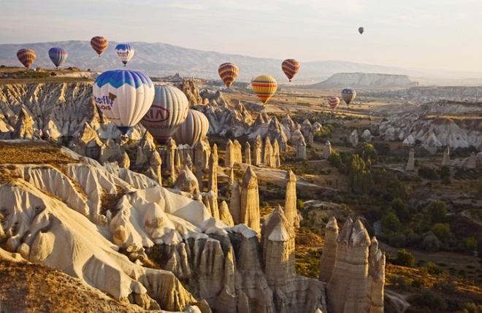

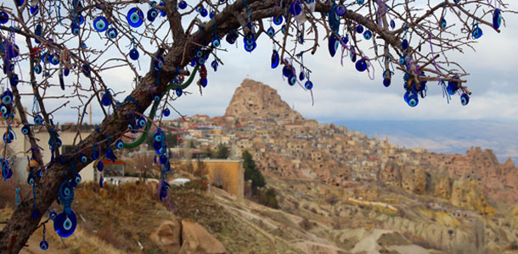
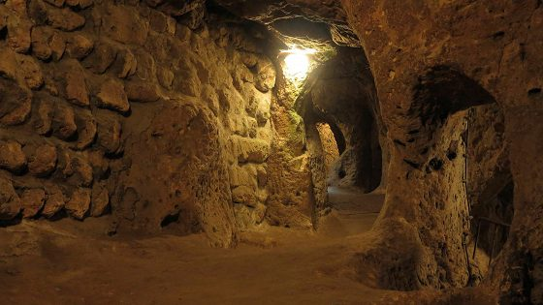
Kappadokia
Laura Suuronen
Hämmästyttävät maisemat

Slide 16
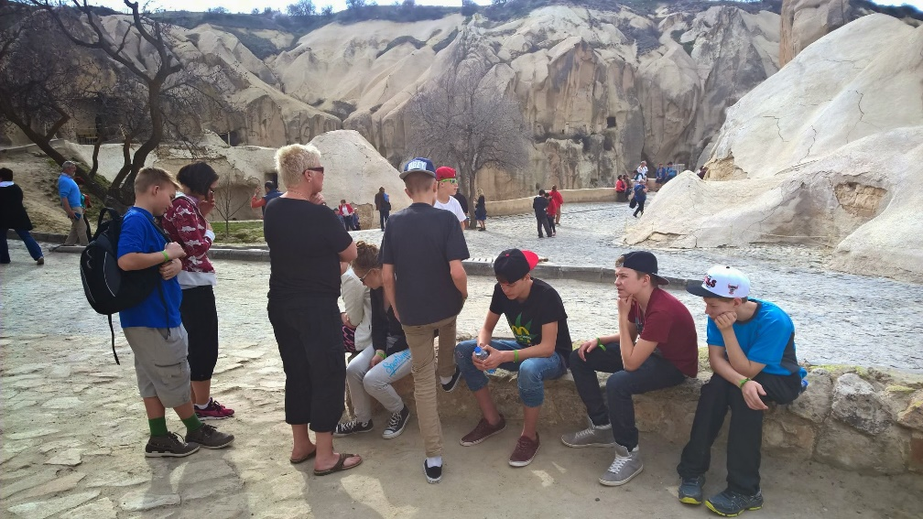
Kappadokian historia ja kuvaus
Laura Suuronen
Monta miljoonaa vuotta sitten, Ercyesistä itään ja Hasanista länteen olevien tulivuorien laava peitti sitä aluetta, josta muodostui nykyinen Kappadokia. Kappadokian historia alkaa ihmisten saapumisella laavan jäähtymisen jälkeen yli 10.000 vuotta sitten.
Löydetyt povekkaat, leveälantioiset Äiti Jumalatar patsaat, hienostuneet korut, värikkäät keraamia esineet, saviset ruukut ja pannut antavat poikkeuksellisen pilkahduksen muinaisten ihmisten kulttuuriin ja elämään.
Kristillisyys kehittyi Keskus Anatoliasssa ja kirkkojen ja luostarien rakentaminen muuttui erittäin tärkeäksi. Aikaiset palvontapaikat olivat yleensä pienet munkkien vetääntymispaikat. Nämä olivat arkkitehtuurisesti merkittäviä rakennuksia, mutta palvonnan vaatimattomia paikkoja yleensä rakennettiin laaksoihin, lähelle joensuomia vaikeasti saavutettaviin paikkoihin, koska Kristillisyyttä ei vieläkään voitu vapaasti harjoittaa.

Slide 17
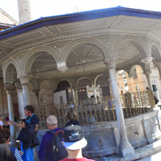
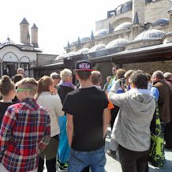
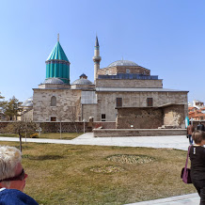
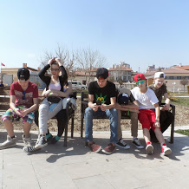
Turkin uskonto
Kiia Solanti

Slide 18



Uskonto
Turkki on ollut alun alkaen hattien ja heettiläisten luonnonpalvonnassa. Turkki on ollut monen uskonnon vaikutuksessa. Useat antiikin kreikkalaiset jumalat olivat Vähä-Aasiasta kotoisin. Kristinusko levisi Anatoliaan apostoli Paavalin retkien seurauksena. Paavali perusti Keski- ja Länsi-Anatoliaan seitsemän kristillistä seurakuntaa.
Turkin kylissä saattaa olla yhdeksän moskeijaa, mutta vain yksi pieni sairaala. Uskonto on niin vahvassa asemassa.
Islam vakiinnutti asemansa Anatoliassa Vuonna 1071, jolloin turkkilaiset seldzhukit voittivat kristityt bysanttilaisjoukot. Silloin alkoi suvaitsevaisuuden aika tämän hetkisen Turkin alueella.
Turkissa ei ole valtion uskontoa. Sen takia sekularismi on vahvassa asemassa. Entisen Presidentin Ataturkin johdolla Turkki alkoi noudattaa tiukkaa uskonnon ja valtion välistä erottelua. Uskontoa EI SAA harjoittaa politiikassa tai valtion toiminnassa. Sekularistien mielestä valtion tulee olla uskontoihin puolueeton.
99% Turkin väestöstä on muslimeita ja 1% kuuluu kristinuskon erihaaroihin, juutalaisuuteen tai ateismiin.
Kiia Solanti

Slide 19



Korutehdas
Kiia Solanti

Slide 20








  Korutehdas sijaitsee Antalyassa. Meillä oli siellä suomenkielinen kertoja kertomassa tehtaasta ja koruista. Siellä oli kolme hallia, jossa yhdessä oli kelloja, toisessa kultaisia ja hopeisia koruja ja kolmannessa oli helmikoruja. Korut ovat aitoja ja niissä ei ole ollenkaan nikkeliä. Katri halusi ostaa korun, mutta se maksoi alun perin 3000e, jonka hän tinki 2000e. Hän päätti että ei ole tarpeeksi rahaa( Kiia ja Laura oikeasti pelastivat Katrin). Katri ei alunperinkään aikonut ostaa korua, hän vain hieroi kauppoja sen aikaa kun hänen koruaan putsattiin ilmaiseksi. Kimmo taas osti äidillensä sydämen muotoisen korun, jonka sisässä luki ”mom”. Korutehtaassa oli parhaimmat ja hienoimmat vessat koko reissun aikana. Olimme tehtaanmyymälässä reilun tunnin, mutta kun pääsimme vihdoin pihalle korutehtaasta Katri tarjosi meille kaikille jäätelön, koska oli niin kuuma päivä.
  Kiia Solanti

Slide 21



Mattotehdas
Severi Perämäki
Meitä vastaan otti suomalainen mies. Hän ohjasi meidät paikkaan, jossa naiset tekivät mattoja. Mattojen tekemisessä kestää noin puolitoista vuotta. Se näytti erittäin työläältä ja tylsältä. Sen jälkeen mentiin isoon huoneeseen, jossa meille tarjottiin omenateetä ja aikuisille tarjottiin viiniä. Sitten miehet alkoivat heittää mattoja lattialle. Opas kertoi mistä väri oli saatu, mistä maakunnista ne on lähtöisin ja mitä kulttuuria se kuvaa. Yksi ärsyttävä nainen alkoi pätemään asiantuntijalle väreistä. Onneksi toinen nainen sanoi hänelle :”Antaa olla.” Sitten siirryimme huoneeseen, jossa oli paljon kalliita mattoja. Kalleimman hinta oli 20 000 euroa. Halusimme nopeasti ulos, koska Jopon rahat eivät olisi riittäneet mattoihin. Pääsimme onneksi ulos ja saimme sitten jäätelöä.
Cheek:”Onks pitbull tääl mattotehtaas?”

Slide 22



Nahkatehdas
Meille pidettiin muotinäytös nahkatakeista.
Ensiksi meidät vietiin auditorioon, jossa meille pidettiin muotinäytös tehtaan nahkavaatteista. Näytöksen jälkeen meille kerrottiin että pääsemme tehtaanmyymälään katselemaan tai ostamaan vaatteita, josta yllätys yllätys Katri ja Soili innostuivat. Tehtaanmyymälä oli todella suuri paikka, joka oli aivan täynnä vaatteita. Kauppiaat olivat hyviä myymään tavaroitaan ja puhuivat Kimmonkin ympäri ja niinpä Kimmolle tuli kiire tuhlaamaan rahojaan tehtaanmyymälään.
Samu, ostetaanko takit!
Katselimme tehtaalla kauniita naisia.
(oikeasti siellä oli vaan rumia kumisia nukkeja) :/
- Samu

Slide 23




Meri
Välimeri on Euroopan, Aasian ja Afrikan välissä. Välimeressä on yhteensä 718 saarta, joiden pinta-ala on 3300 neliökilometriä. Välimeri on syvimmillään yli viisi kilometriä. Välimeren ilmastossa on pitkä kuuma kesä ja talvi taas on lauha, pilvinen, tuulinen ja sateinen. Välimeren ilmasto ja kulttuuri perinteet houkuttelee paljon turisteja. Meressä oli hyvät ja suuret aallot, jossa me leikimme uimapatjoilla. Aluksi yksi haki patjan, sitten melkein kaikki innostuivat ja haki uimapatjoja. Aallot heitti välillä rannalle, mutta siitä huolimatta aina mentiin takaisin mereen.
Jere Pienmäki

Slide 24


Basaarit
Basaarit on kauppoja, jotka on vierivieressä. Siellä on paljon halpoja vaatteita ja muita tuotteita. Vaatteista kannattaa tinkiä vähintään puolet, koska ne ei ole kuitenkaan aitoja merkkivaatteita, vaikka he väittääkin niin. Basaareista sai myös paljon kavereita ja veljiä, kun oli ostanut jotain. Myyjät olivat innokkaita ja joskus jopa ärsyttäviä.
”Nauraen kuljen kuin Kuningas mä oisin…”
Terve, terve! Onpa ärsyttävä Suomi poika.
Jere Pienmäki

Slide 25


Tääh kuin halpa
Veli, only 30 liiraa
Guud price for you
Tämähän käy kuin tanssi…
Jere Pienmäki

Slide 26

Torstai päivänä menimme ravintolan jälkeen basaarille myöhässä, koska Katri kaatui kynnykseen ja löi nenänsä lattiaan. Basaarille päästin kuitenkin Katrin könyämisestä huolimatta. Olimme Basaarilla pari tuntia ja kaikille kertyi monta säkkiä vaatteita ja muuta kampetta. Osa myyjistä jopa suuttui, kun emme maksaneet tavaroista yli hintaa.
Tinki tinki!
Rahaa vielä jäljellä 1000 …£, taidampa ostaa kuudennen hupparin!
Jere Pienmäki

Slide 27




EI JAKSA
MENNÄÄN TUONNE
EN MÄ SULLE PUHUNU VAAN SAMULLE!!!!!
OK
VOITKO ANTAA MULLE VÄHÄN RAHAA???
TÄÄ EI KINOSTA
Paikallinen siili

Slide 28



Tuollahan toi Katri kävelee
SAKU KUJALLA
OK

Slide 29







Uni maistuu zzzzzz……….

